Slide 1
Дорога к 1945 году
Интеллектуальная игра
по истории великой Отечественной войны
Автор: Поротников Александр Витальевич,
педагог дополнительного образования,
МБОУДО Тугулымская СЮТур

Slide 2
Условия игры
Игра заключается в прохождении 7 этапов, определенных временным промежутком от 22 июня 1941 г. до 9 мая 1945 г.
На каждом этапе участникам игры предлагается один из трёх вопросов, связанный с соответствующим временным промежутком.
Вопросы имеют разную степень сложности и разную цену: легкий вопрос (отмечен одной звездочкой) – 5 баллов; средний вопрос (две звездочки) – 10 баллов; сложный вопрос (три звездочки) – 15 баллов.
На первом этапе первый вопрос будет сложным. Правильно отвечаете – переходите на второй этап и отвечаете снова на сложный вопрос. Если ответ не верный, то остаетесь на текущем этапе и отвечаете на вопрос средний. Если ответ верный – переходите к сложному вопросу следующего этапа. В случае неверного ответа, получаете вопрос легкий. Правильный ответ на него вас приведет к среднему вопросу следующего этапа. Неверный ответ – легкий вопрос следующего этапа.
На втором этапе правила перехода по вопросам повторяется. При прохождении этапов игры все набранные очки суммируются.
В конце игры подводится итог: сколько шагов (вопросов) было сделано к Победе и какой ценой (сколько очков) была завоевана Победа.
Возможно одновременное участие в игре нескольких команд. В этом случае, каждая команда имеет свой компьютер, то есть возможность независимо от других проходить путь к Победе. Каждая команда должна иметь наблюдателя, который следит за правильностью выполнения условий игры и ведет подсчет баллов. Вопросы вслух не озвучиваются, но допускается объявление о том, что та или иная команда перешла на очередной этап. Побеждает команда, которая быстрее других дойдет до Победы и наберет большее число баллов.

Slide 3
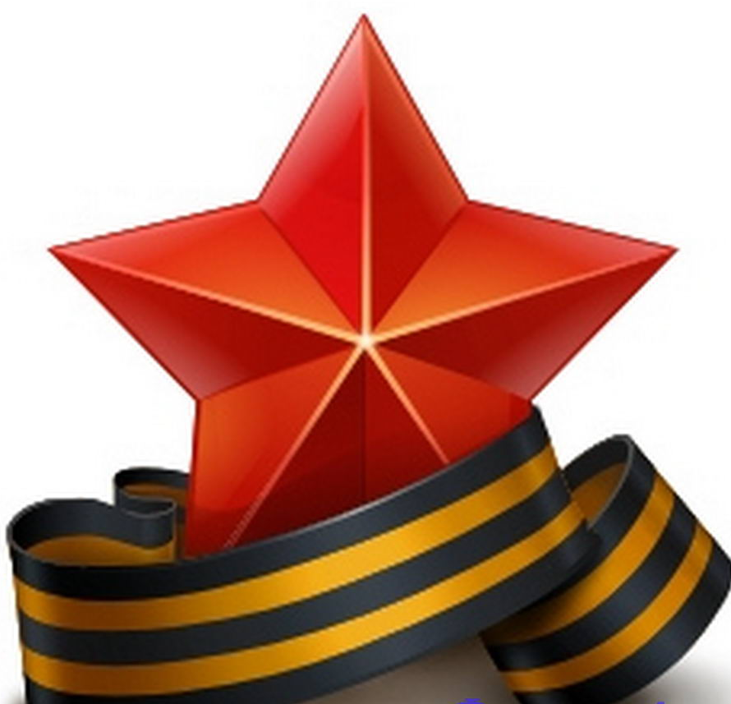
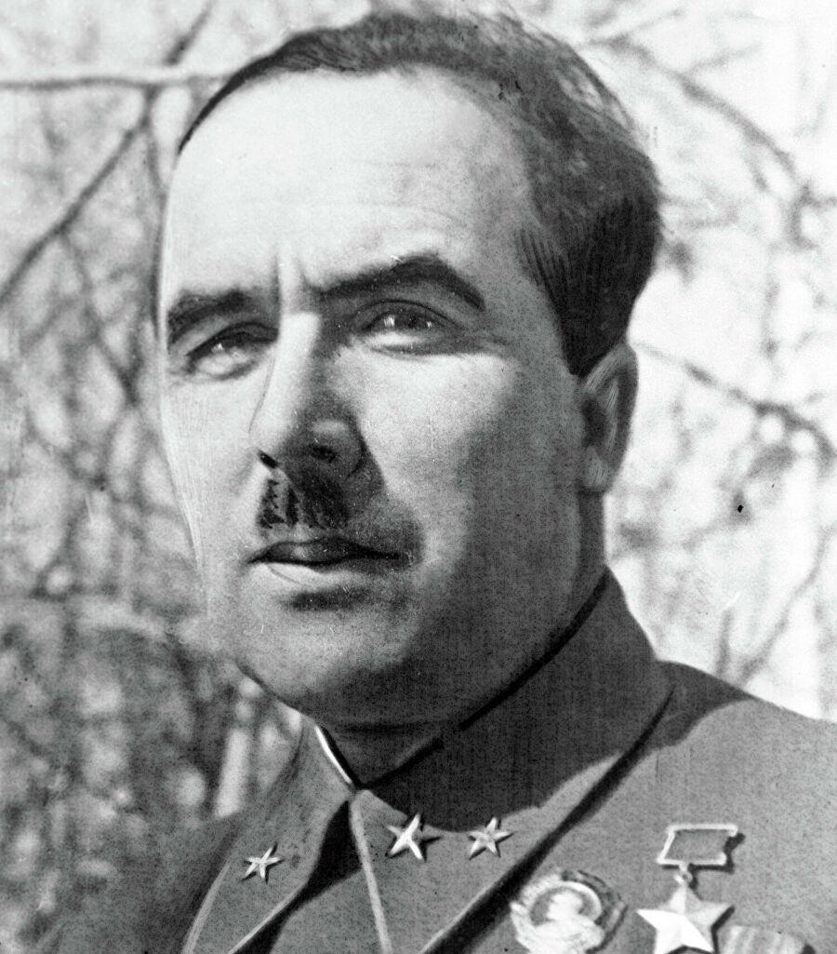
Вопрос 15 баллов
Где встретил начало Великой Отечественной войны наш земляк, военачальник Иван Иванович Федюнинский?
На границе с Монголией
В Москве
В районе Бреста и Ковеля
В районе Ленинграда
1 этап. Начало Великой Отечественной войны. 22 июня 1941 г.

Slide 4
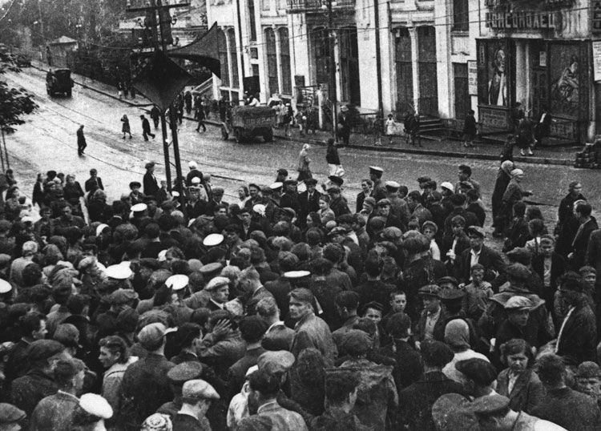
Вопрос 10 баллов
Кто выступил с официальным обращением к советскому народу по радио 22 июня 1941 года?
И.В. Сталин, руководитель страны
Л.К. Берия
Нарком внутренних дел
В.М. Молотов
Нарком иностранных дел
К.Е. Ворошилов
Председатель комитета обороны
1 этап. Начало Великой Отечественной войны. 22 июня 1941 г.

Slide 5
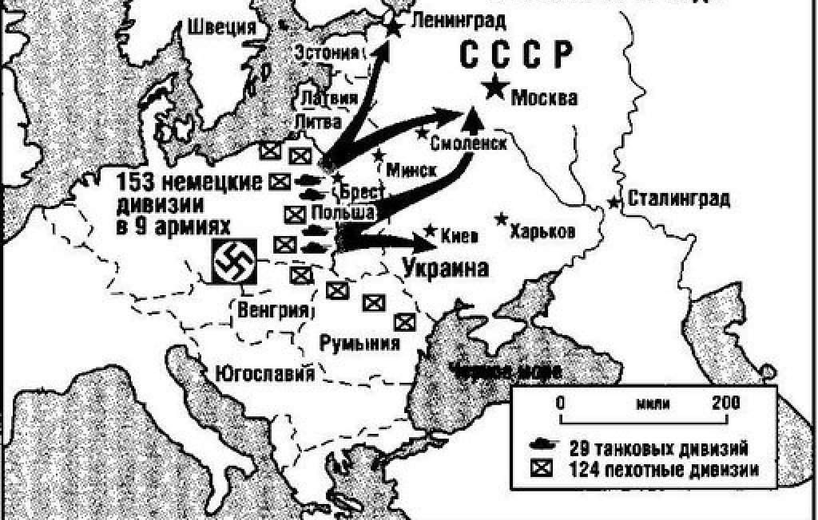
Вопрос 5 баллов
Как назывался план нападения нацистской Германии на СССР?
Операция
«Меркурий»
Операция
«Барбаросса»
Операция
«Вотан»
Операция
«Северный Свет»
1 этап. Начало Великой Отечественной войны. 22 июня 1941 г.

Slide 6
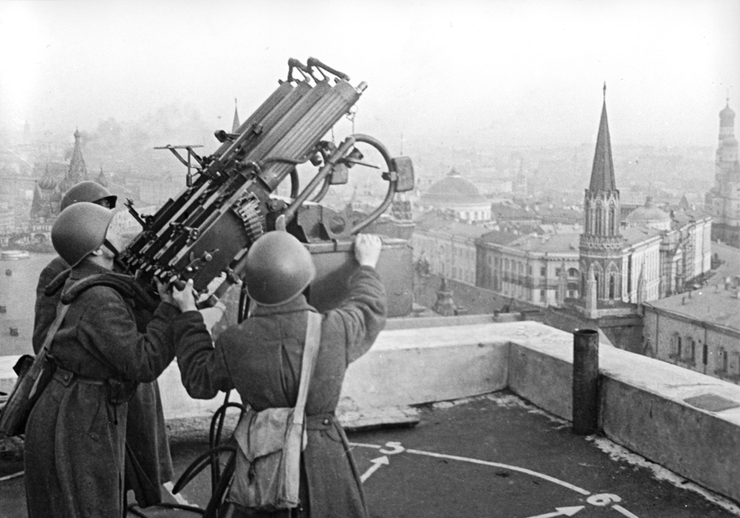
Вопрос 15 баллов
Кто из женщин п. Тугулым, участниц Великой Отечественной войны, служил в зенитно-пулеметном полку на охране неба Москвы?
Халемина Зинаида Никаноровна
Хананова Людмила Ивановна
Тимашова Мария Пименовна
Киселёва Надежда Григорьевна
2 этап. Битва под Москвой. 30 сентября 1941 г. - 20 апреля 1942 г.

Slide 7
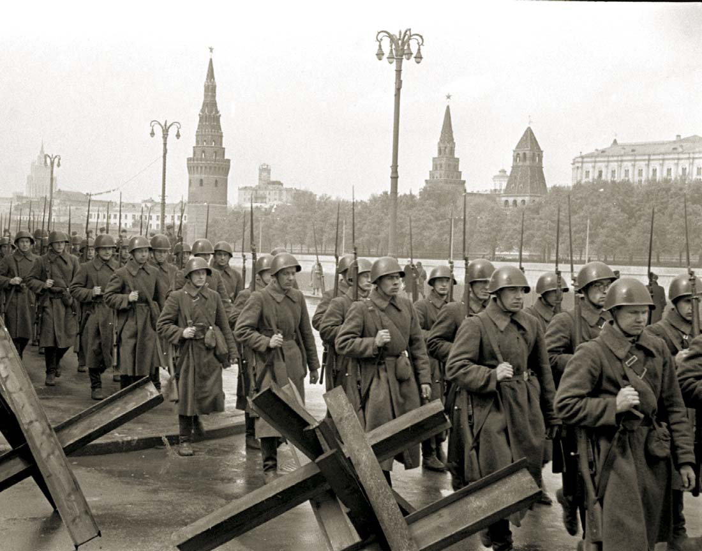
Вопрос 10 баллов
Кто с 10 октября 1941 г. возглавил оборону
г. Москвы?
Жуков
Георгий Константинович
Тимошенко
Семён Константинович
Сталин
Иосиф Виссарионович
Малиновский
Родион Яковлевич
2 этап. Битва под Москвой. 30 сентября 1941 г. - 20 апреля 1942 г.

Slide 8
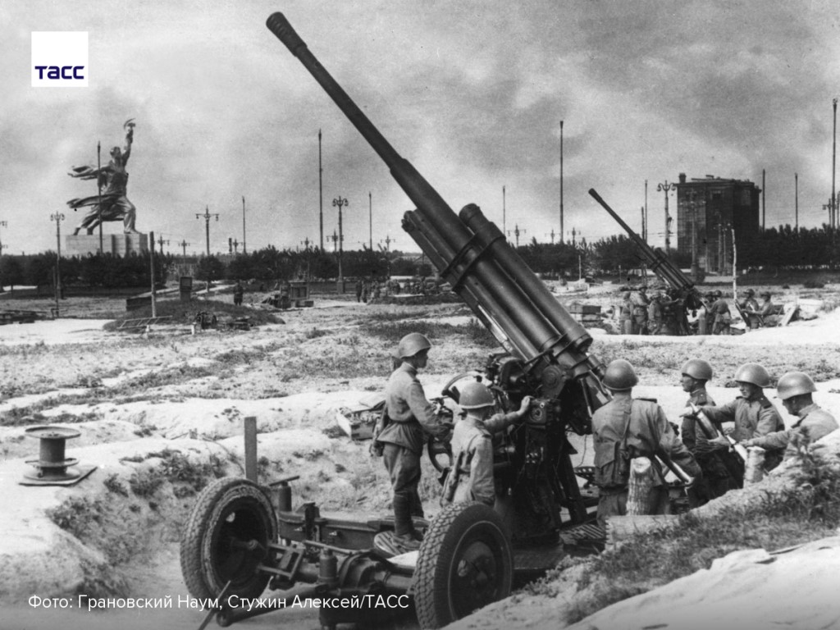
Вопрос 5 баллов
Что проходило в
Москве 7 ноября 1941 г.?
Народные гуляния на Красной площади
Заседание Комитета Обороны
Бои с немецкими войсками возле Кремля
Парад на Красной площади
2 этап. Битва под Москвой. 30 сентября 1941 г. - 20 апреля 1942 г.

Slide 9
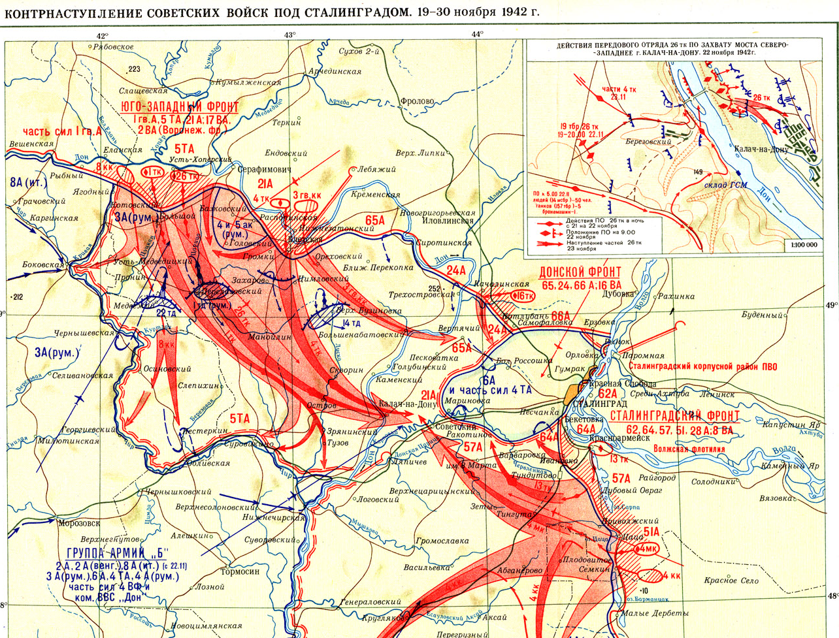
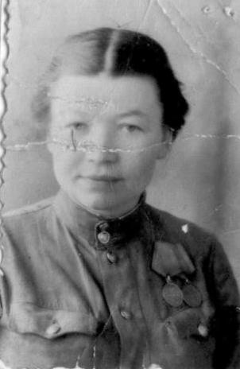
Вопрос 15 баллов
Кривенок Василиса Петровна прошла всю войну. Была призвана в июне 1941 г. и встретила Победу в Берлине. Она – участница обороны Сталинграда. Кем она была на войне?
Военным
шофёром
Командиром дальномерного орудия
Медицинской сестрой
Радио-телефонистской
3 этап. Сталинградская битва. 17 июля 1942 г. - 2 февраля 1943 г.

Slide 10
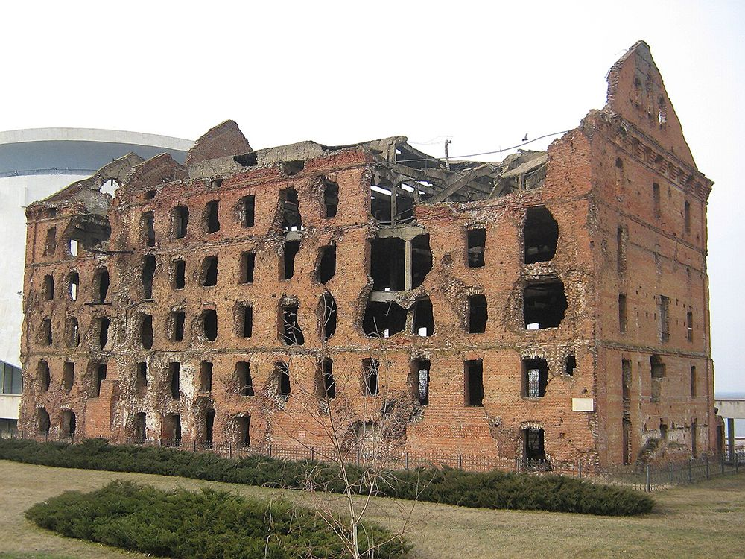
Вопрос 10 баллов
В Сталинграде советские воины отстаивали каждую пядь земли. Пример – мужественная оборона в течении 58 дней одного дома. Этот дом до сих пор стоит как памятник войны. Как он называется?
Дом Павлова
Дом Чуйкова
Дом Шумилова
Мамаев курган
3 этап. Сталинградская битва. 17 июля 1942 г. - 2 февраля 1943 г.

Slide 11
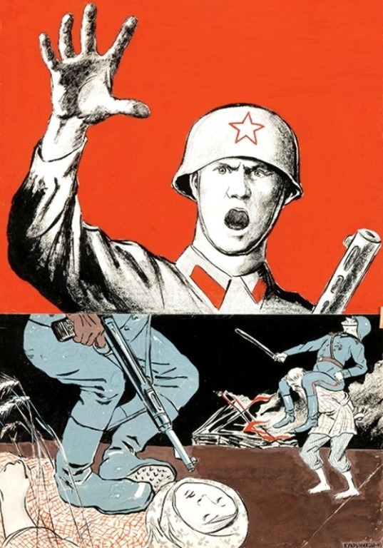
Вопрос 5 баллов
В дни Сталинградской битвы 28 июля 1942 года был издан приказ, повышающий дисциплину в Красной Армии, запрещающий отвод войск без приказа. Как в просторечии назвали этот приказ?
«Ни шагу назад!»
«Только вперёд!»
«Не отдавать ни пяди земли!»
«Не пропусти
врага!»
3 этап. Сталинградская битва. 17 июля 1942 г. - 2 февраля 1943 г.

Slide 12
Вопрос 15 баллов
В поселке Луговском жил участник Курской битвы. Он в 1942-1943 годах учился в Омском пехотном училище. После его окончания был откомандирован в 378-й танковую бригаду, командиром орудия. Кто этот фронтовик?
Молоков Николай Алексеевич
Сторожук Иван Федорович
Заровнятных Иван Михайлович
Маренин Александр Васильевич
4 этап. Курская битва. 5 июля – 23 августа 1943 г.

Slide 13
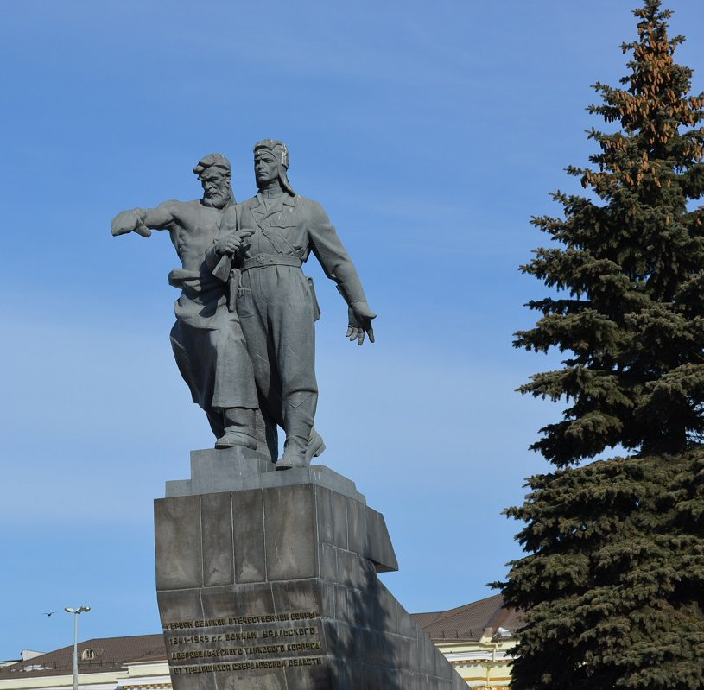
Вопрос 10 баллов
В боях на Курской дуге получил боевое крещение Уральский Добровольческий танковый корпус. Где это произошло?
В районе города
Унеча
Возле города
Козельск
Севернее города
Орла
Восточнее города Брянска
4 этап. Курская битва. 5 июля – 23 августа 1943 г.

Slide 14
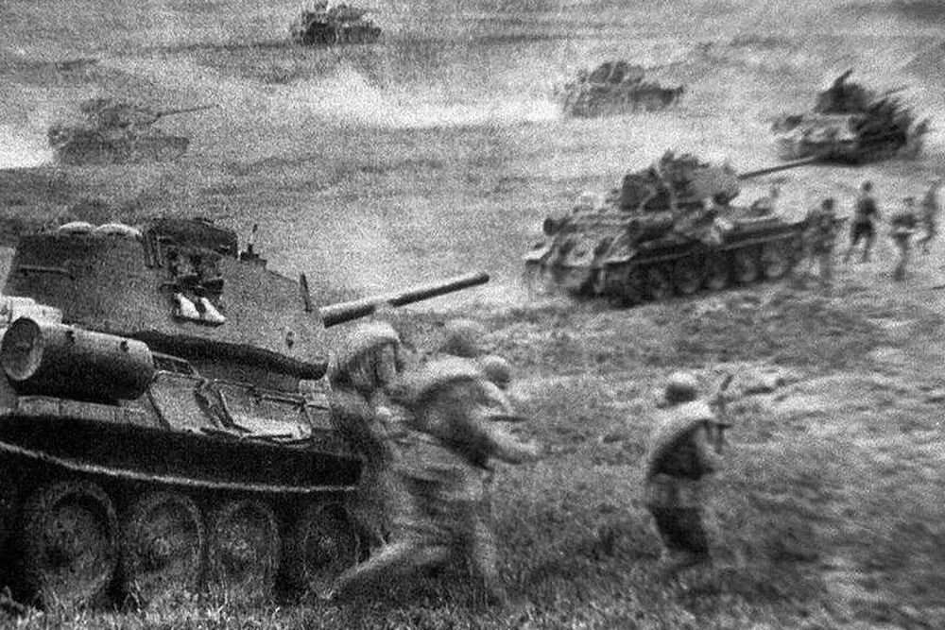
Вопрос 5 баллов
В какой из дней Курской битвы произошло легендарное танковое сражение на Прохоровском поле?
5 июля 1943 года
12 июля 1943 года
5 августа 1943 года
22 августа 1943 года
4 этап. Курская битва. 5 июля – 23 августа 1943 г.

Slide 15
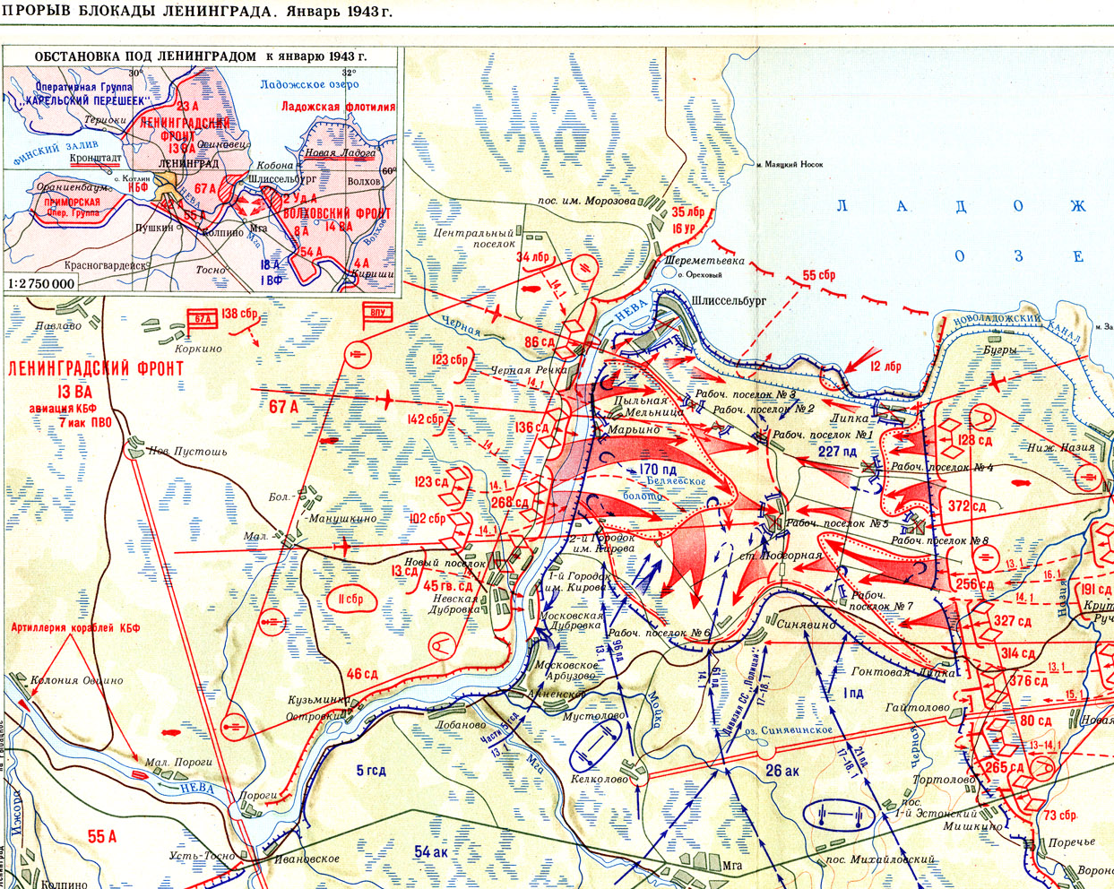
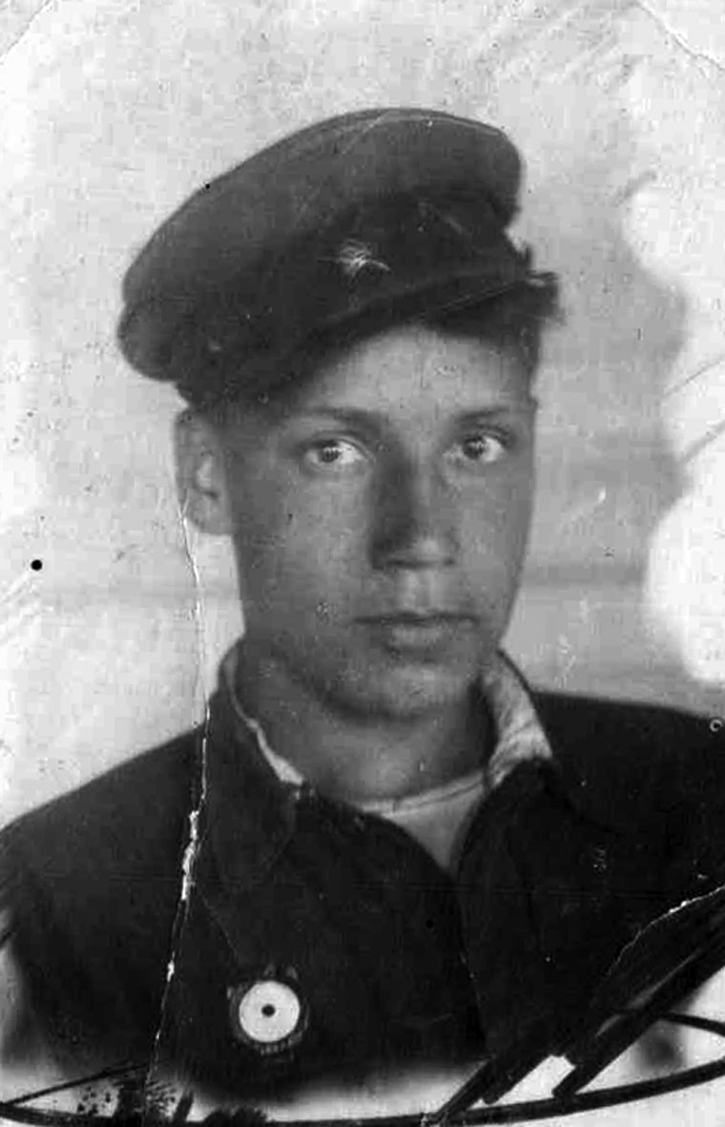
Вопрос 15 баллов
Житель Тугулымского района А.Халемин был участником боев под Ленинградом 12 января 1944 года. Служил он на Пушкинском направлении, участвовал в боях в составе 2-й ударной армии. Кто командовал Ленинградским фронтом, в состав которого входила эта армия?
Генерал-полковник
Говоров Л.А.
Генерал-лейтенант
Федюнинский И.И.
Генерал-лейтенант
Попов М.М.
Генерал-полковник
Кузнецов Ф.И.
5 этап. Прорыв блокады и полное освобождение Ленинграда
12 января 1943 г. – 27 января 1944 г.

Slide 16
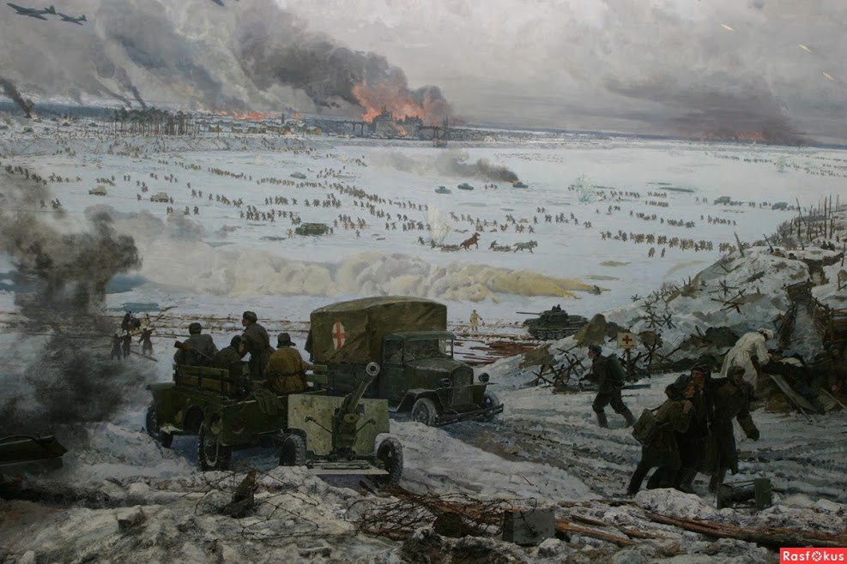
Вопрос 10 баллов
Как называлась операция советских войск по прорыву блокады Ленинграда? Она была осуществлена в период с 12 по 30 января 1943 года?
Операция
«Тайфун»
Операция
«Карельский вал»
Операция
«Искра»
Операция
«Пантера»
5 этап. Прорыв блокады и полное освобождение Ленинграда
12 января 1943 г. – 27 января 1944 г.

Slide 17
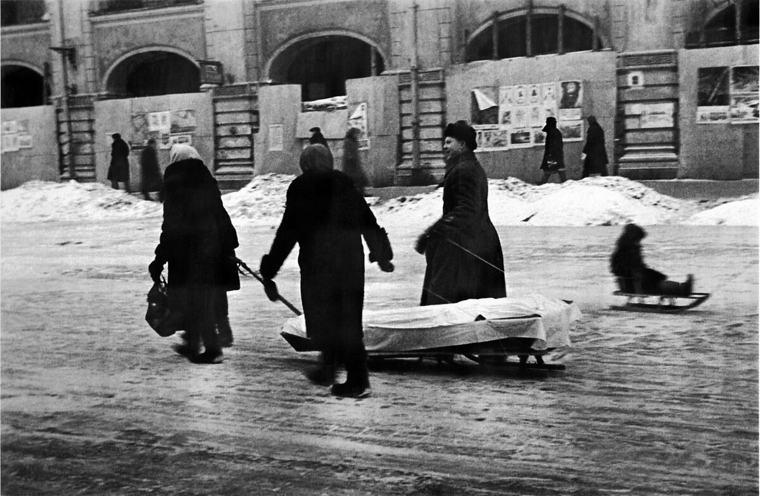
Вопрос 5 баллов
Сколько дней длилась блокада Ленинграда?
871 день
892 дня
863 дня
884 дня
5 этап. Прорыв блокады и полное освобождение Ленинграда
12 января 1943 г. – 27 января 1944 г.

Slide 18
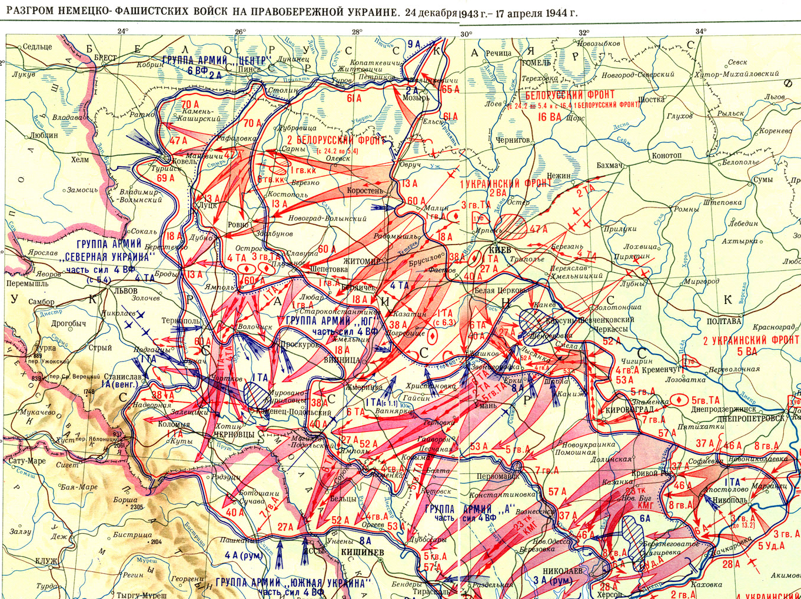
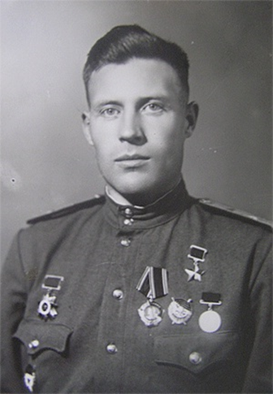
Вопрос 15 баллов
Одним из участников боев за освобождение Киева был Герой Советского Союза В.П. Метелев. В его наградном листе записано: «тов. Метелев стремительным броском вышел к н.п.Святошино, оседлав проходящую здесь шоссейную дорогу…, в силу чего противник, бросая технику и обозы, вынужден был искать другие пути отхода». О какой дороге идет речь?
Шоссейная дорога
Киев – Одесса
Шоссейная дорога
Киев – Житомир
Шоссейная дорога
Киев – Брянск
Шоссейная дорога
Киев – Харьков
6 этап. Разгром немецко-фашистских войск на правобережной Украине. 24 декабря 1943 г. – 17 апреля 1944 г.

Slide 19
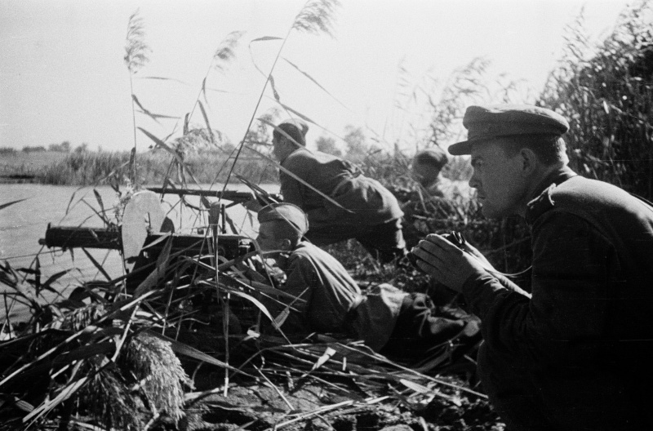
Вопрос 10 баллов
Эта битва считается самым крупнейшим сражением в мировой истории. В ней с обеих сторон участвовало до 4 миллионов человек.
Битва за Днепр
Битва за Крым
Битва за
Новороссийск
Ясско-Кишиневская битва
6 этап. Разгром немецко-фашистских войск на правобережной Украине. 24 декабря 1943 г. – 17 апреля 1944 г.

Slide 20
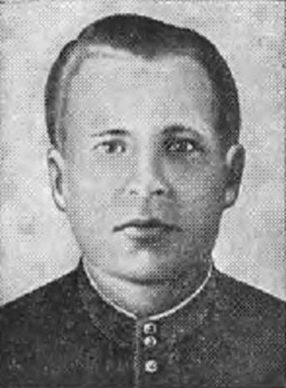
Вопрос 5 баллов
Особо отличился при форсировании реки Днепр еще один из жителей нашего Тугулымского района. Он героически сражался, был дважды ранен, но оставил поле боя только тогда, когда не мог двигаться. Назовите его.
Герой Советского Союза Е.С. Белопухов
Герой Советского Союза М.С. Теплоухов
Герой Советского Союза
Н.И. Кузнецов
Герой Советского Союза
И.И. Федюнинский
6 этап. Разгром немецко-фашистских войск на правобережной Украине. 24 декабря 1943 г. – 17 апреля 1944 г.

Slide 21
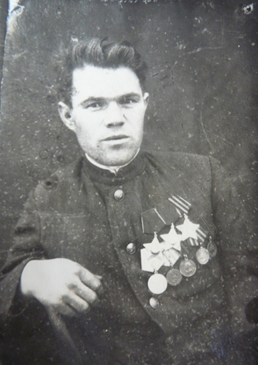
Вопрос 15 баллов
В боях за освобождение стран Восточной Европы участвовал Ф.Г. Марков? За героические действия на территории одной из стран он был награжден орденами Славы II и I степеней. Назовите эту страну.
Венгрия
Румыния
Чехословакия
Восточная Пруссия
7 этап. Освобождение стран Восточной Европы и Берлинская наступательная операция. Лето 1944 – 9 мая 1945 г.

Slide 22
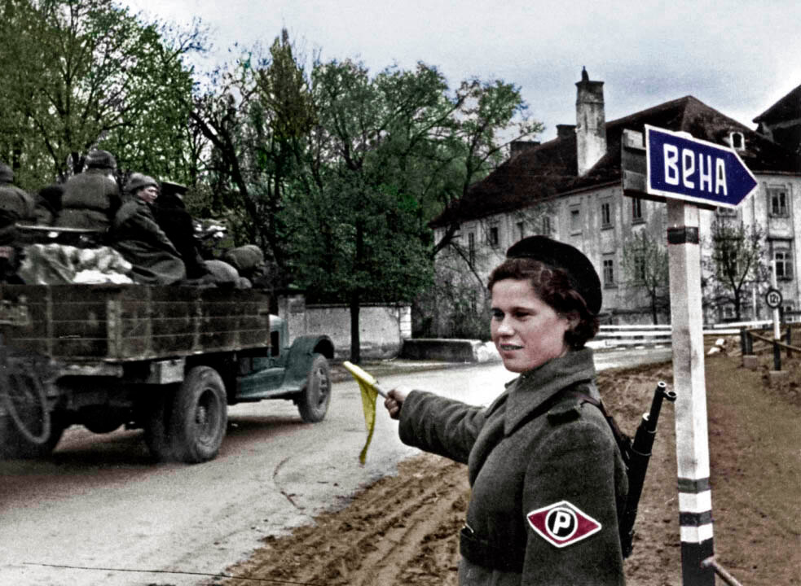
Вопрос 10 баллов
Какого числа советские войска овладели столицей Австрии – городом Веной. Она была полностью освобождена от гитлеровских войск.
11 марта 1945 г.
13 апреля 1945 г.
5 апреля 1945 г.
2 мая 1945 г.
7 этап. Освобождение стран Восточной Европы и Берлинская наступательная операция. Лето 1944 – 9 мая 1945 г.

Slide 23
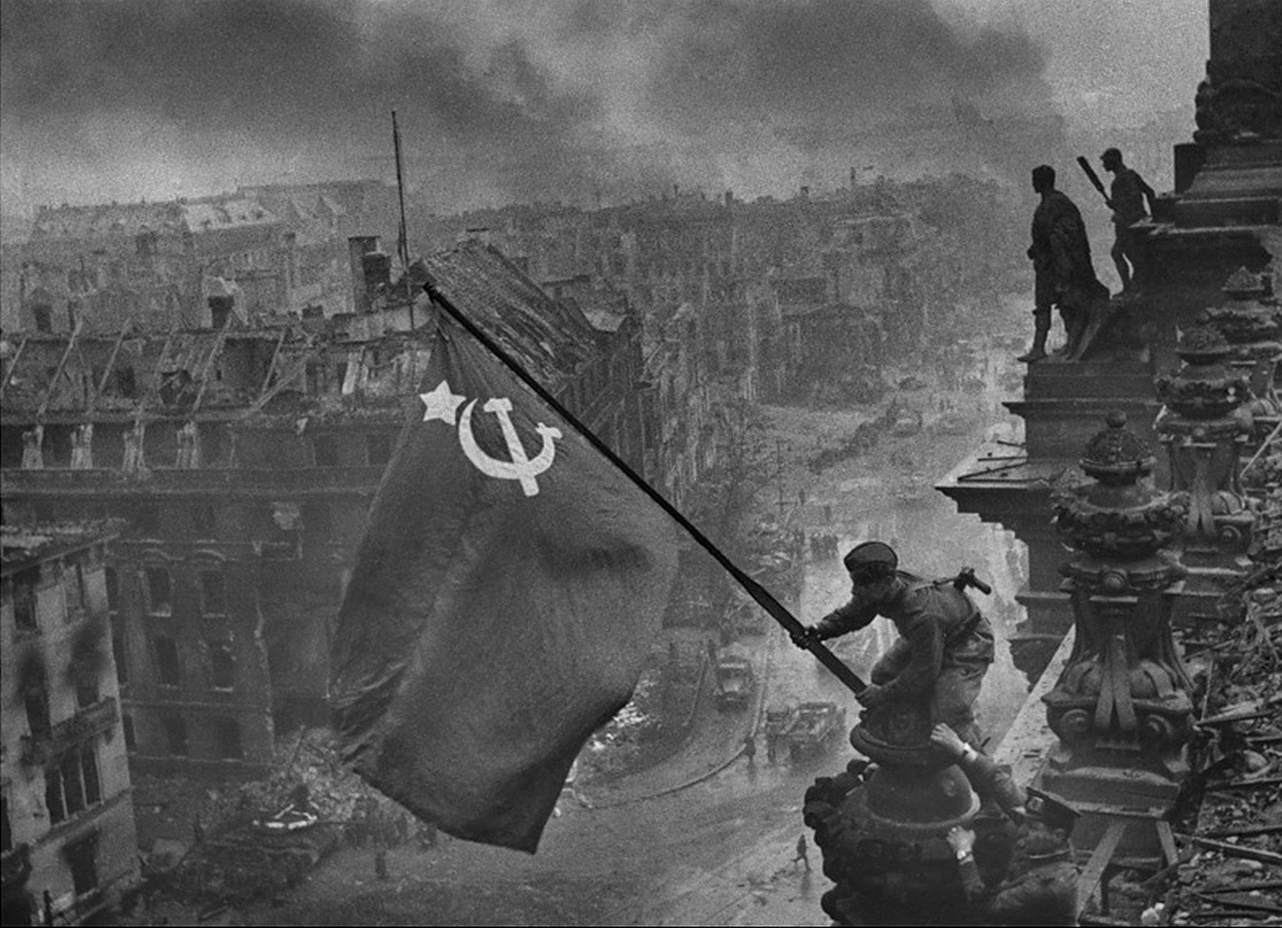
Вопрос 5 баллов
Кто из советских воинов водрузил на Рейхстаге Красное знамя Победы?
М. Егоров и
М. Кантария
Г.П. Сабуров и Н.Х. Хазипов
А.И. Вяткин и
А.С. Кузнецов
В.П. Тегенцев и
С.П. Горбунов
7 этап. Освобождение стран Восточной Европы и Берлинская наступательная операция. Лето 1944 – 9 мая 1945 г.

Slide 25
Ответы на Вопросы
Где встретил начало Великой Отечественной войны наш земляк, военачальник Иван Иванович Федюнинский? | В районе Бреста и Ковеля
Кто выступил с официальным обращением к советскому народу по радио 22 июня 1941 года? | В.М. Молотов Нарком иностранных дел
Как назывался план нападения нацистской Германии на СССР? | Операция «Барбаросса»
Кто из женщин п. Тугулым, участниц Великой Отечественной войны, служил в зенитно-пулеметном полку на охране неба Москвы? | Хананова Людмила Ивановна
Кто с 10 октября 1941 г. возглавил оборону г. Москвы? | Жуков Георгий Константинович
Что проходило в Москве 7 ноября 1941 г.? | Парад на Красной площади

Slide 26
Ответы на Вопросы
Кривенок Василиса Петровна прошла всю войну. Была призвана в июне 1941 г. и встретила Победу в Берлине. Она – участница обороны Сталинграда. Кем она была на войне? | Медицинской сестрой
В Сталинграде советские воины отстаивали каждую пядь земли. Пример – мужественная оборона в течении 58 дней одного дома. Этот дом до сих пор стоит как памятник войны. Как он называется? | Дом Павлова
В дни Сталинградской битвы 28 июля 1942 года был издан приказ, повышающий дисциплину в Красной Армии, запрещающий отвод войск без приказа. Как в просторечии назвали этот приказ? | «Ни шагу назад!»

Slide 27
Ответы на Вопросы
В поселке Луговском жил участник Курской битвы. Он в 1942-1943 годах учился в Омском пехотном училище. После его окончания был откомандирован в 378-й танковую бригаду, командиром орудия. Кто этот фронтовик? | Сторожук Иван Федорович
В боях на Курской дуге получил боевое крещение Уральский Добровольческий танковый корпус. Где это произошло? | Севернее города Орла
В какой из дней Курской битвы произошло легендарное танковое сражение на Прохоровском поле? | 12 июля 1943 года
Житель Тугулымского района А.Халемин был участником боев под Ленинградом 12 января 1944 года. Служил он на Пушкинском направлении, участвовал в боях в составе 2-й ударной армии. Кто командовал Ленинградским фронтом, в состав которого входила эта армия? | Генерал-полковник Говоров Л.А.

Slide 28
Ответы на Вопросы
Как называлась операция советских войск по прорыву блокады Ленинграда? Она была осуществлена в период с 12 по 30 января 1943 года? | Операция «Искра»
Сколько дней длилась блокада Ленинграда? | 871 день
Одним из участников боев за освобождение Киева был Герой Советского Союза В.П. Метелев. В его наградном листе записано: «тов. Метелев стремительным броском вышел к н.п.Святошино, оседлав проходящую здесь шоссейную дорогу…, в силу чего противник, бросая технику и обозы, вынужден был искать другие пути отхода». О какой дороге идет речь? | Киев – Житомир
Эта битва считается самым крупнейшим сражением в мировой истории. В ней с обеих сторон участвовало до 4 миллионов человек. | Битва за Днепр

Slide 29
Ответы на Вопросы
Особо отличился при форсировании реки Днепр еще один из жителей нашего Тугулымского района. Он героически сражался, был дважды ранен, но оставил поле боя только тогда, когда не мог двигаться. Назовите его. | Герой Советского Союза М.С. Теплоухов
В боях за освобождение стран Восточной Европы участвовал Ф.Г. Марков? За героические действия на территории одной из стран он был награжден орденами Славы II и I степеней. Назовите эту страну. | Восточная Пруссия
Какого числа советские войска овладели столицей Австрии – городом Веной. Она была полностью освобождена от гитлеровских войск. | 13 апреля 1945 г.
Кто из советских воинов водрузил на Рейхстаге Красное знамя Победы? | М. Егоров и М. Кантария

